Slide 1
Komplexe Leistung Moritz Enge 11MA1
Darstellung der Funktionsweise von Verschlüsselungsverfahren

Slide 2
Gliederung
Einleitung
Arten der Verschlüsselung
Symmetrische Verschlüsselung
Asymmetrische Verschlüsselung
Hybride Verschlüsselung
Vorstellung zweier Verfahren
Vigenère - Chiffre
RSA - Verschlüsselung
Präsentation der Eigenleistung
Fazit
Quellen

Slide 3
1. Einleitung
Essentielle Errungenschaft der Neuzeit
Beginn war circa 1900 vor Christus in Ägypten
Einsatz der ENIGMA im zweiten Weltkrieg
Einteilung der Verschlüsselung in drei Teile
Schlüsselerzeugung
Verschlüsselung
Entschlüsselung

Slide 4
2. Arten der Verschlüsselung
2.1. Symmetrische Verschlüsselung
Beide Teilnehmer haben meistens den selben Schlüssel
Einteilung in Block- und Stromchiffren
Nachteil ist der Transport des Schlüssels
=> Lösung liegt in hybrider Verschlüsselung

Slide 5
2. Arten der Verschlüsselung
2.2 Asymmetrische Verschlüsselung
Jeder Teilnehmer hat einen anderen Schlüssel
Öffentlicher Schlüssel : Klartext → Geheimtext
Privater Schlüssel : Geheimtext → Klartext
Mindestens drei Algorithmen
Schlüsselerzeugung
Verschlüsselung
Entschlüsselung

Slide 6
2. Arten der Verschlüsselung
2.3 Hybride Verschlüsselung
Kombination aus symmetrischer Verschlüsselung und asymmetrischer Verschlüsselung
Klartext wird symmetrisch verschlüsselt
Schlüssel wird asymmetrisch verschlüsselt

Slide 7
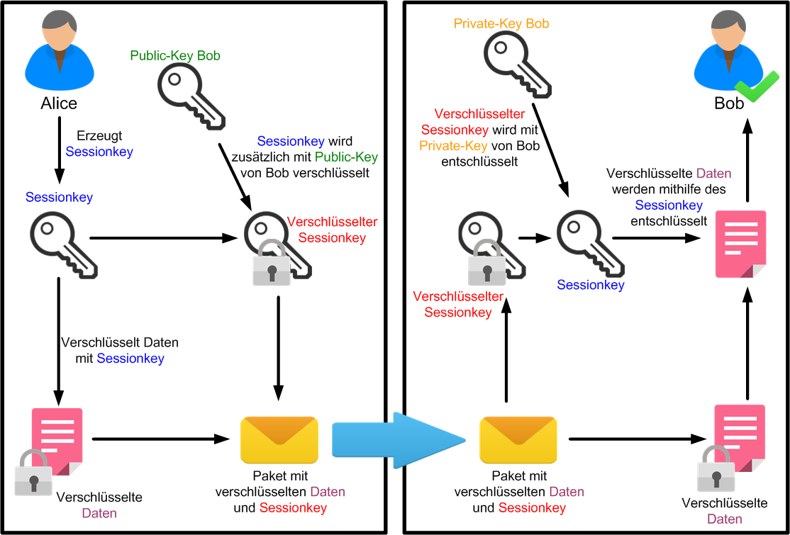

Slide 8
3. Vorstellung zweier Verfahren
3.1 Vigenère -Chiffre
Entstanden im 16. Jahrhundert und benannt nach dem Erfinder Blaise de Vigenère
Stromchiffre
Substituierte Geheimzeichen werden durch das Vigenère-Quadrat bestimmt

Slide 9
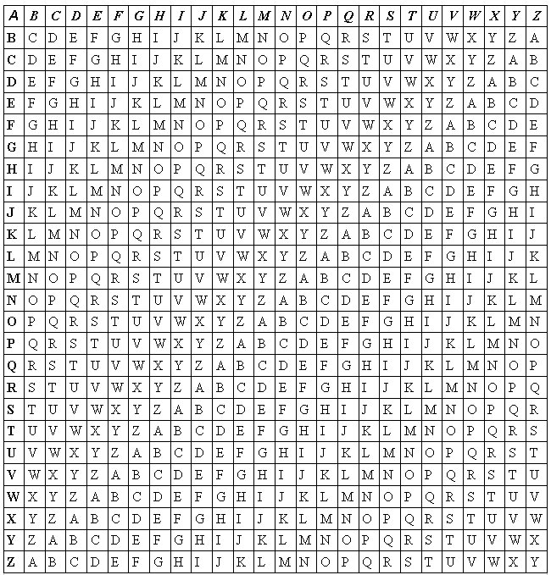

Slide 10
3. Vorstellung zweier Verfahren
Funktionsweise
1. Auswahl eines Schlüssels
2. Auswahl der Geheimbuchstaben durch Kreuzungspunkt des Schlüsselbuchstabens und des Klartextbuchstabens
Schlüssel wird solange wiederholt, bis der Klartext am Ende ist

Slide 11
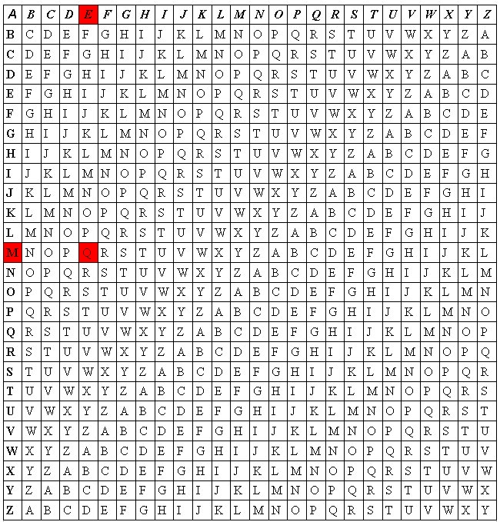

Slide 12
3. Vorstellung zweier Verfahren
3.2 RSA-Verfahren
Eines der sichersten Verschlüsselungsalgorithmen der Welt
Das erste veröffentlichte asymmetrische Verschlüsselungsverfahren
Erfunden von Ronald Rivest, Adi Shamir und Max Adleman => RSA

Slide 13
3. Vorstellung zweier Verfahren
Funktionsweise
Komplizierte Algorithmen zur Schlüsselgenerierung und zur Ver- bzw. Entschlüsselung

Slide 14
4. Präsentation der Eigenleistung
Entwicklung eines Programms in der Programmiersprache „Java“
Mit Hilfe des Programms kann man, drei Verfahren testen
Es wurde das Framework „JavaFX“, die IDE „IntelliJ“ und das Programm „JavaFX Scene Builder 2.0“ verwendet

Slide 15
5. Fazit
Verschlüsselung ist aus dem Leben nicht mehr wegzudenken
Stetige Arbeit an sicheren Verfahren

Slide 16
6. Quellen
https://upload.wikimedia.org/wikipedia/commons/3/3d/Code-1076536.jpg
https://pixabay.com/p-1294045/?no_redirect
https://de.wikipedia.org/wiki/Hybride_Verschl%C3%Bcsselung#/media/File:Hybride_Verschl%C3%Bcsselung.png
Meine Komplexe Leistung

